Slide 1
STEMAction for the Future Erasmus+ KA220 Training course on STEM
Subotica- Srbsko

Slide 2
Cieľ a program stretnutia
Úloha vzdelávania v boji s klimatickou zmenou- tréning učiteľov.
Pondelok: Konferencia o skúsenostiach so vzdelávaním o klimatickej zmene.
Utorok: Digitálne vzdelávanie a inklúzia v environmentálnej výchove- workshop.
Streda: Návšteva polytechnickej strednej školy v Subotici a workshop outdoorového vyučovania.
Štvrtok: STEM a história- návšteva múzea v Novom Sade a Sremskom Karlovci
Piatok: Vyhodnotenie stretnutia, plánovanie ďalších úloh a odovzdávanie certifikátov

Slide 3
Subotica- história, kultúrne a historické pamiatky.
Mesto Subotica je administratívne centrum regiónu Severná Bačka a po Novom Sade druhým najväčším mestom Vojvodiny. Leží necelých 5 kilometrov od maďarských hraníc.
Najväčší rozvoj mesto zažilo za vlády Márie Terézie. Ďalší rozmach mesta súvisel s výstavbou železnice a železničnej stanice.
Dominantou námestia je radnica, mesto sa pýši jednou z najväčších synagóg v Strednej Európe a množstvom zachovaných secesných pamiatok.

Slide 4
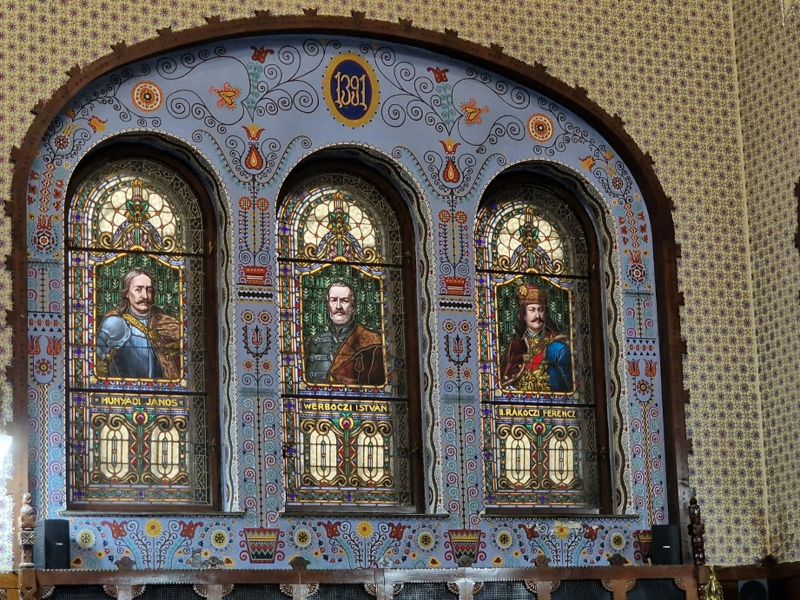
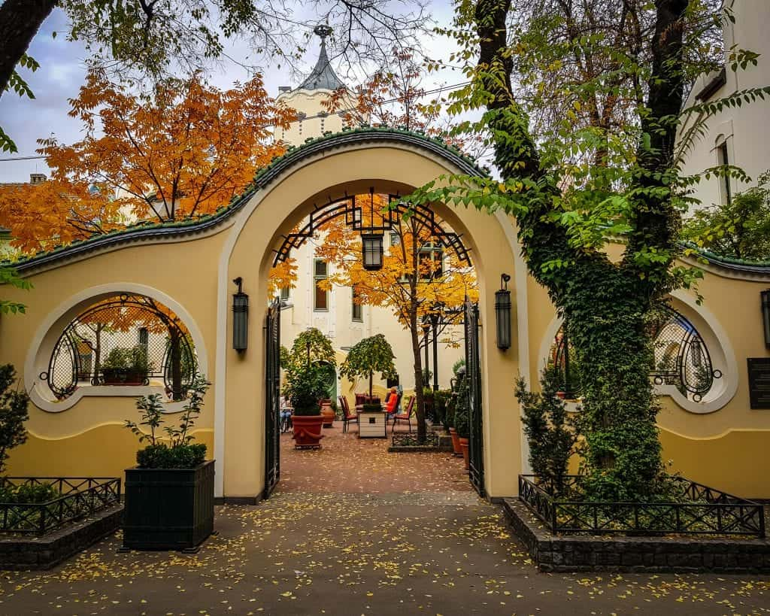
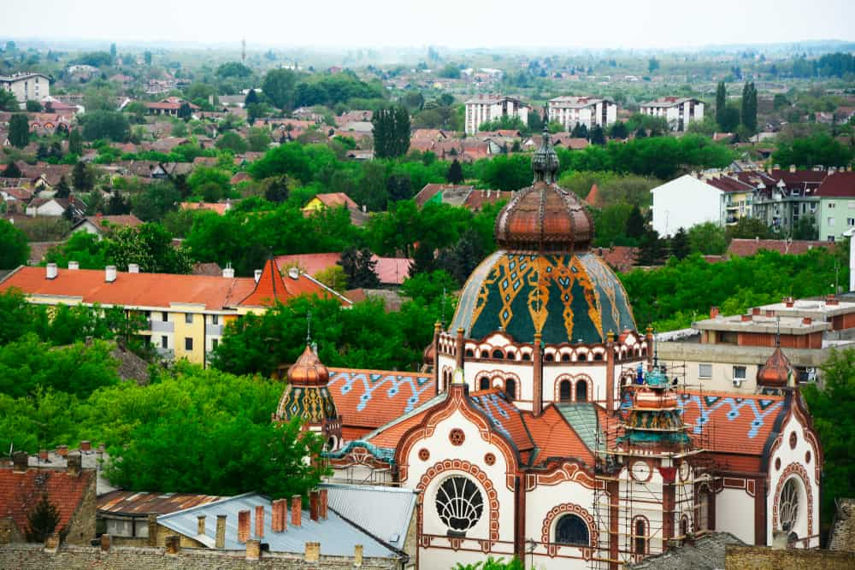
Secesná architektúra v Subotici

Slide 5
Nový Sad- história, kultúrne a historické pamiatky.
Druhé najväčšie mesto v Srbsku a hlavné mesto Vojvodiny sa rozkladá na brehoch Dunaja.
Založenie Nového Sadu súviselo s výstavbou Petrovaradínskej pevnosti- významného Habsburského protitureckého opevnenia.
Postupne sa stalo dôležitým obchodným a kultúrnym centrom nazývaným aj Atény Srbska.

Slide 6
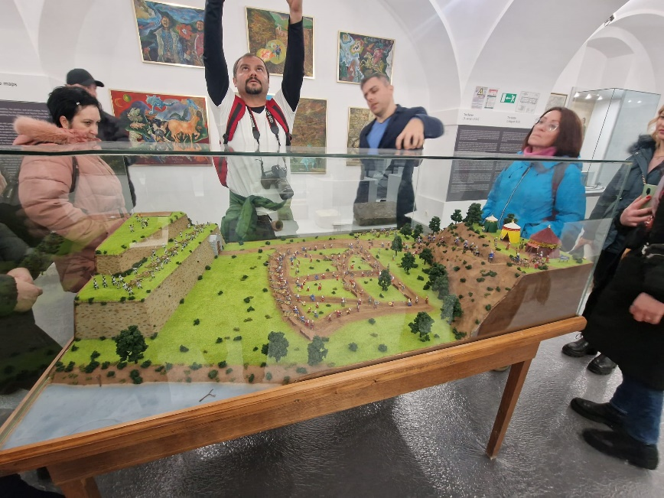
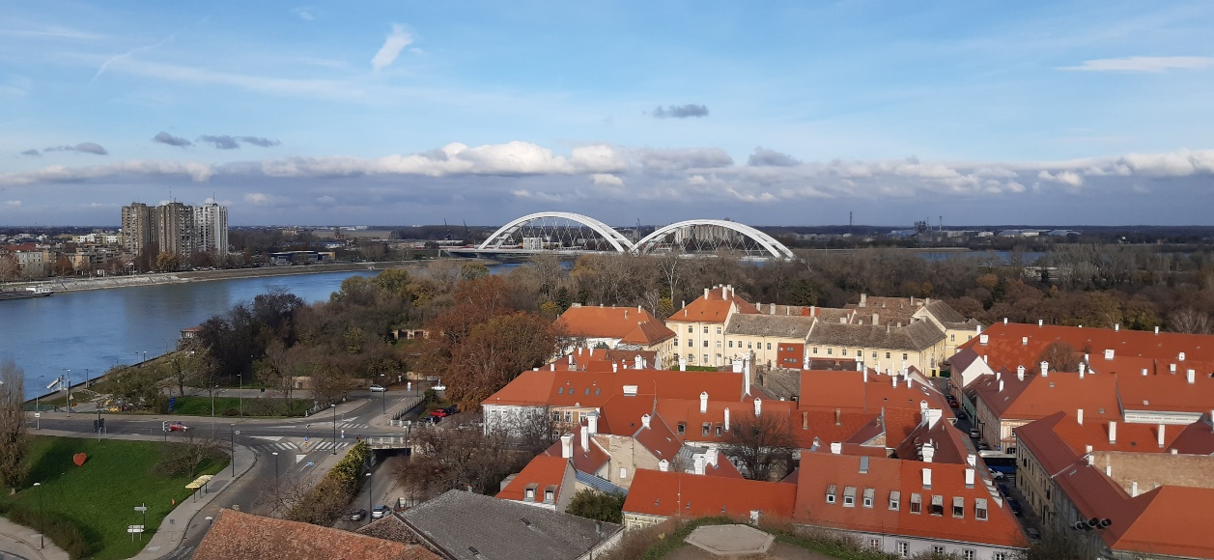
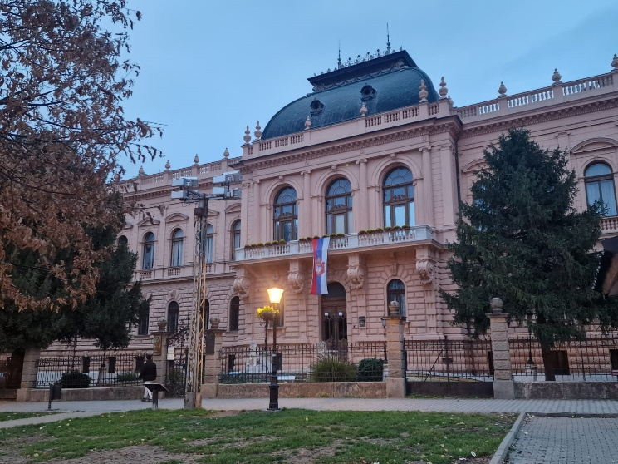
Novy Sad, Múzeum v Petrovaradínskej pevnosti a gymnázium v Sremskom Karlovci

Slide 7
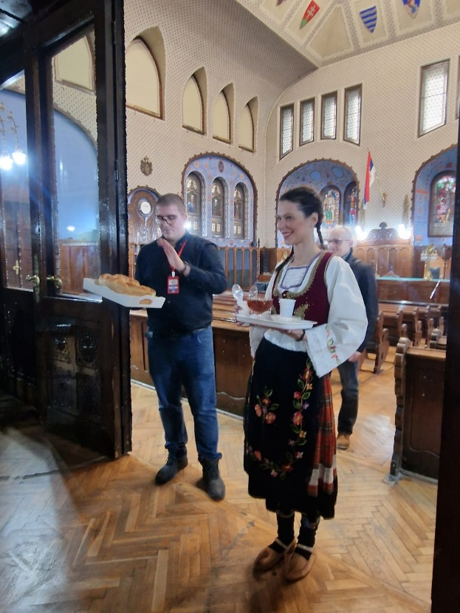
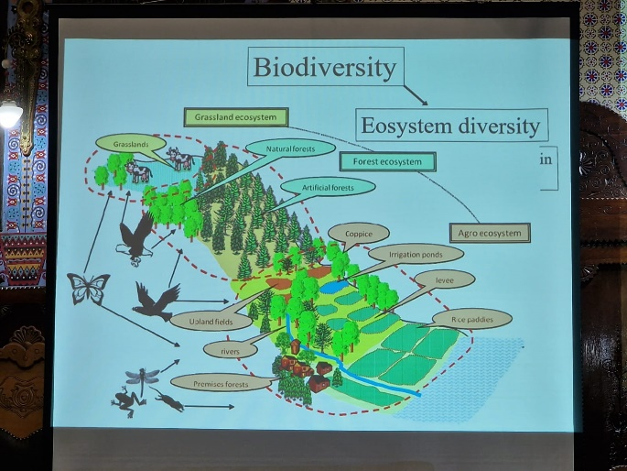
Prenášanie učenia o klimatickej zmene do obsahu vyučovania rôznych predmetov.
STEM a umenie- Profesorka Mr. Jovanka Ulič z Univerzity v Novom Sade
STEM a hudba- Profesorka Mr. Mirjama Matovič z Univerzity v Novom Sade
STEM a Outdoorové vzdelávanie: Dr. Hilmi Dogan

Slide 8
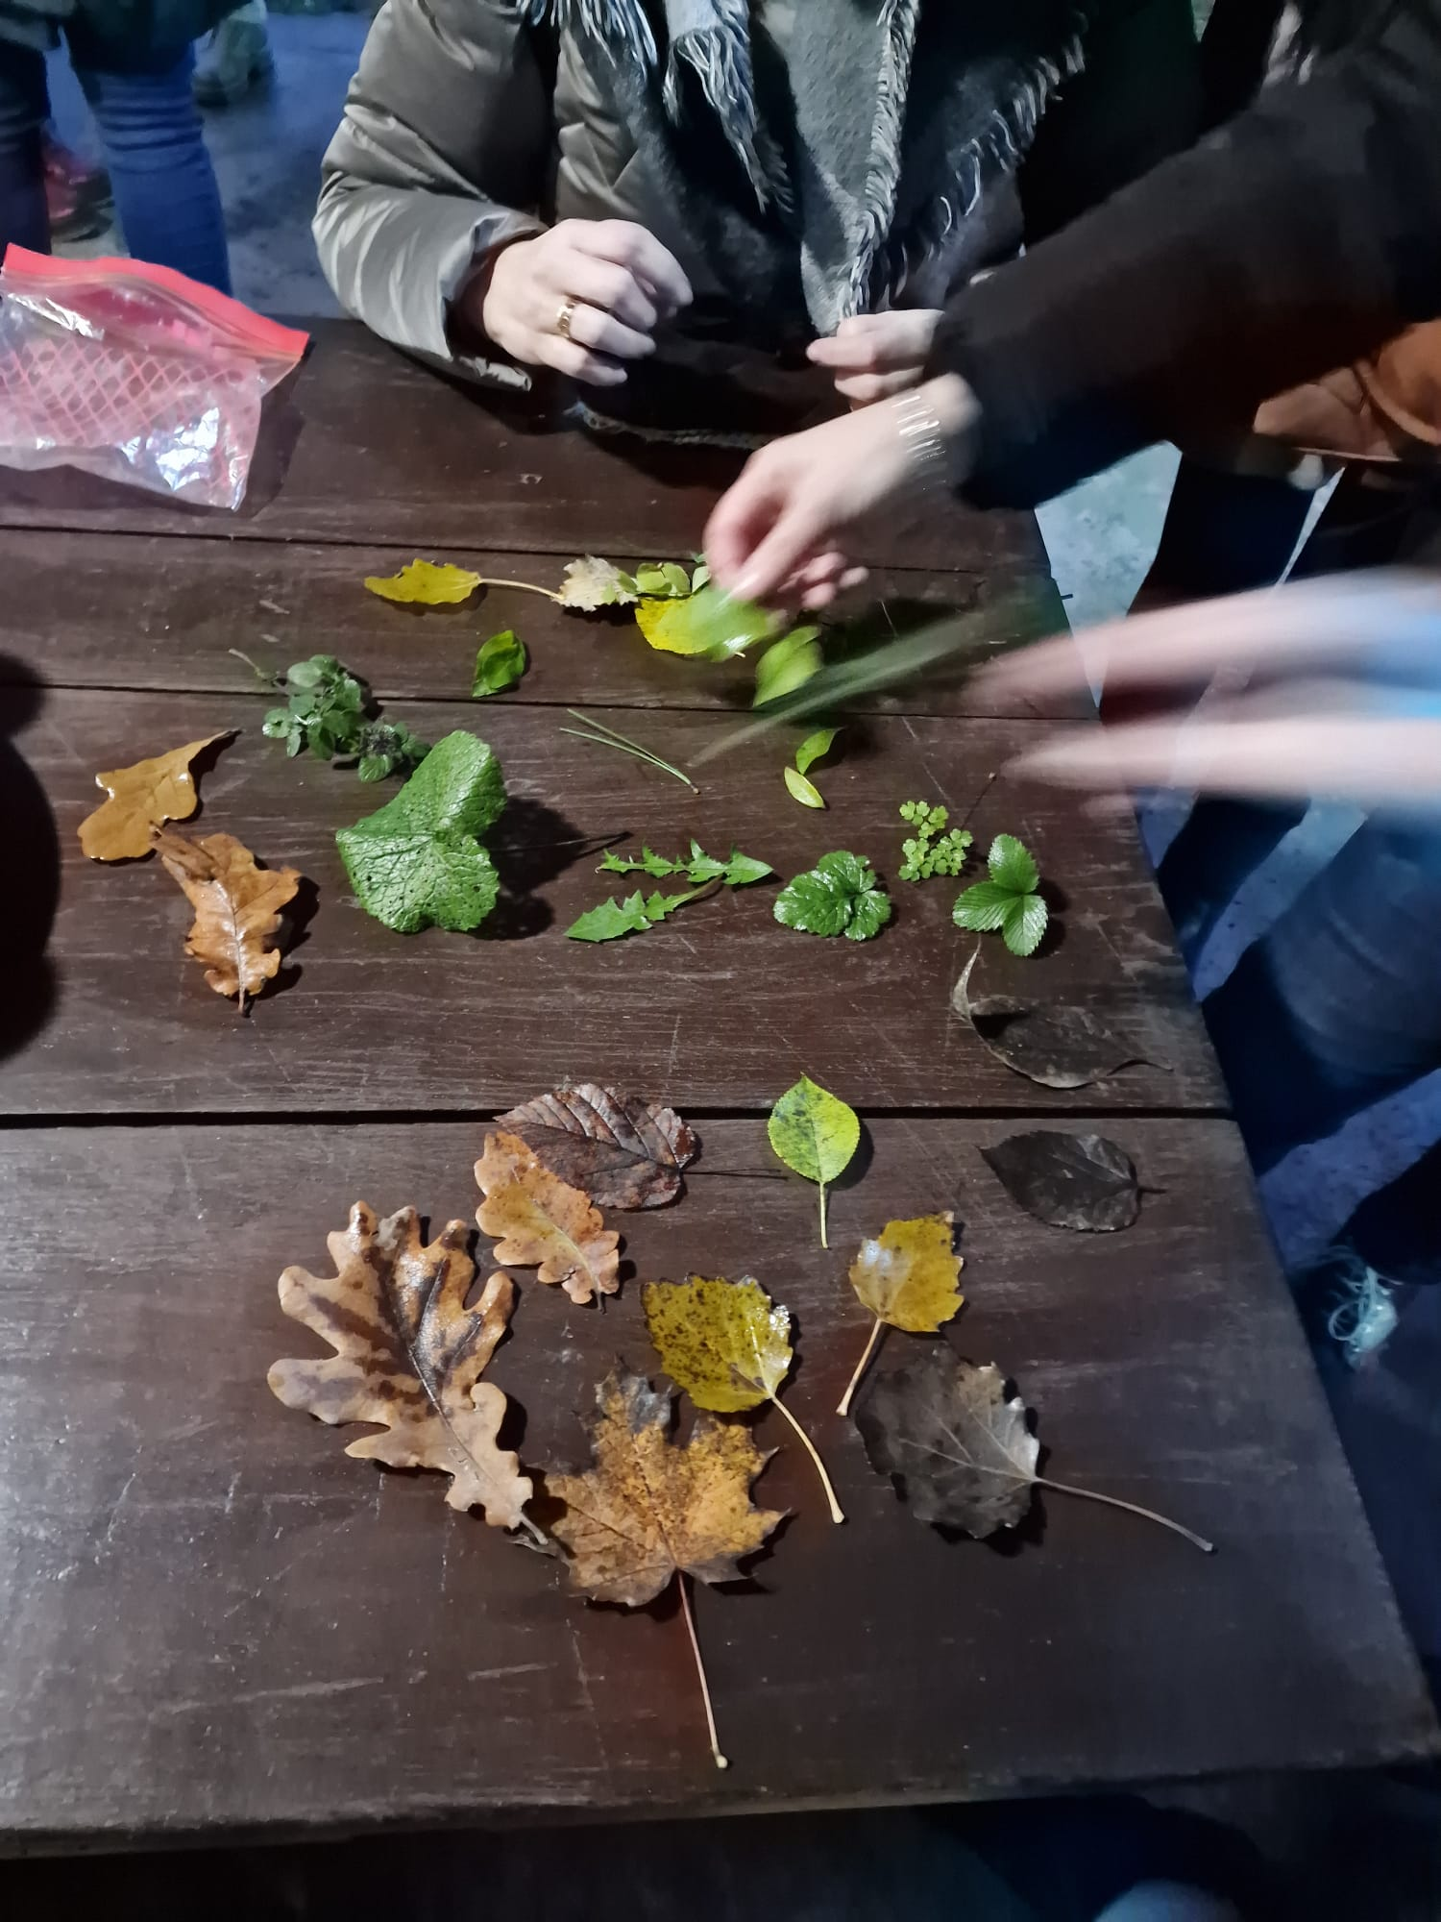
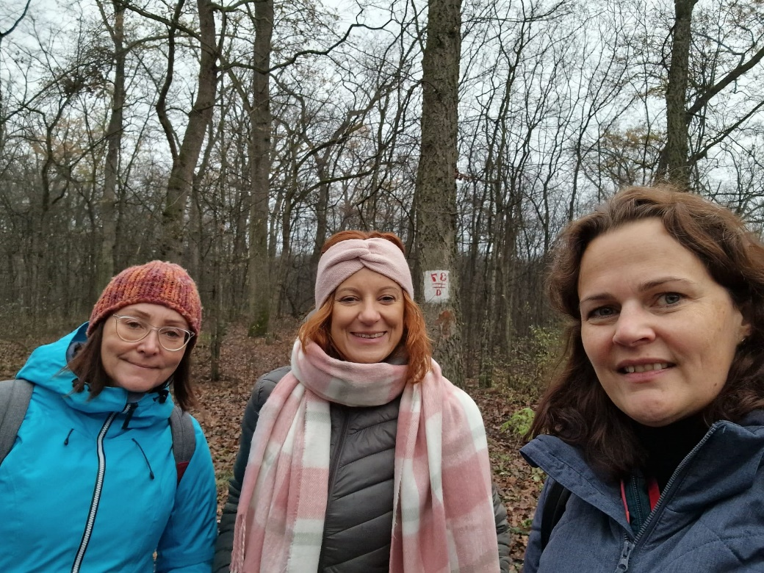
Outdoorové vyučovanie
Workshop s Dr. Hilmi Doganom

Slide 9
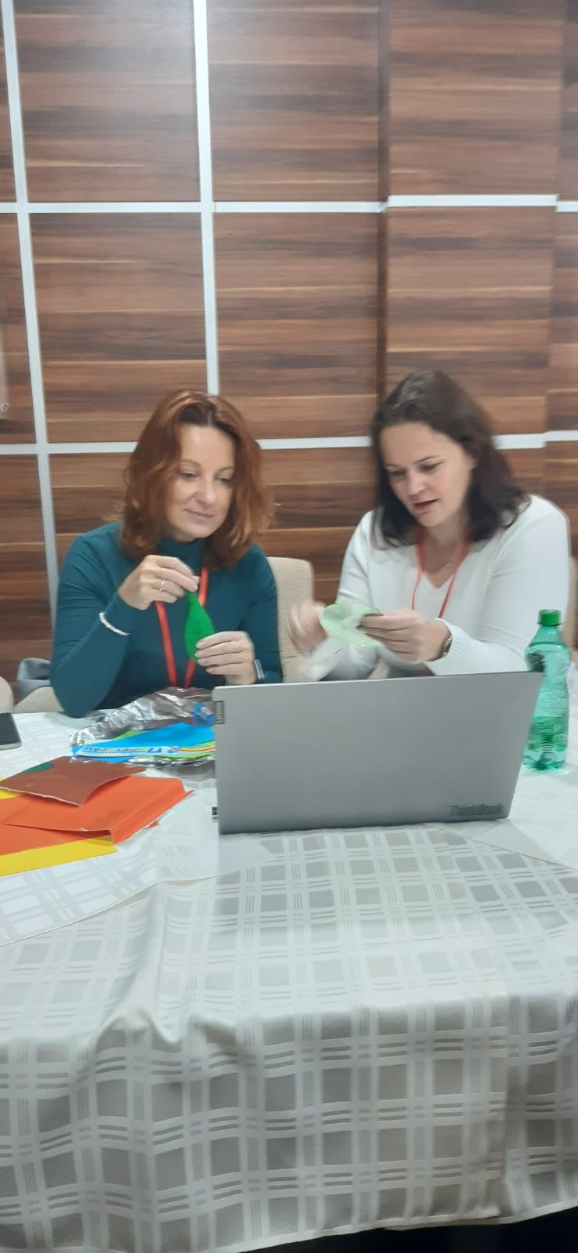
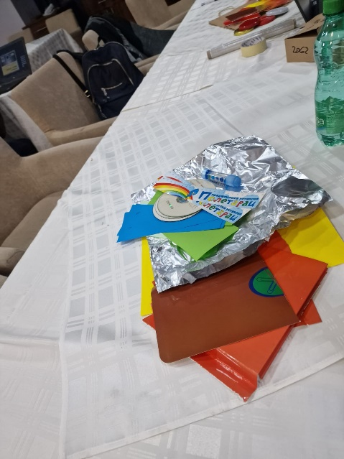
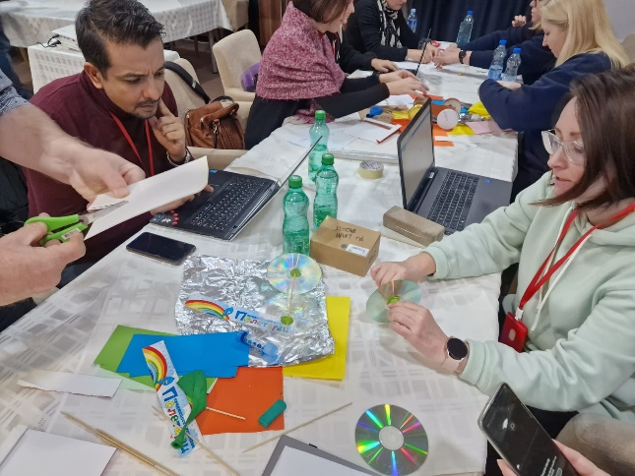
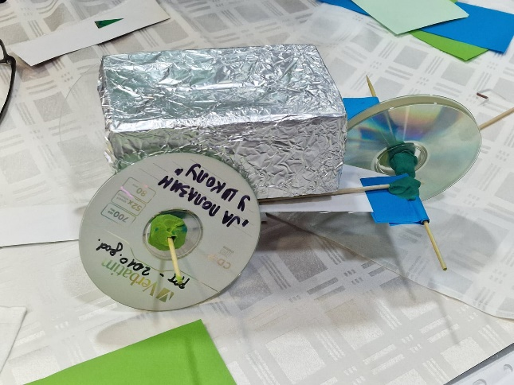
Využitie IT v environmentálnej výchove.
STEM- digitálne aktivity: workshop Dr. Hilmi Dogan

Slide 10
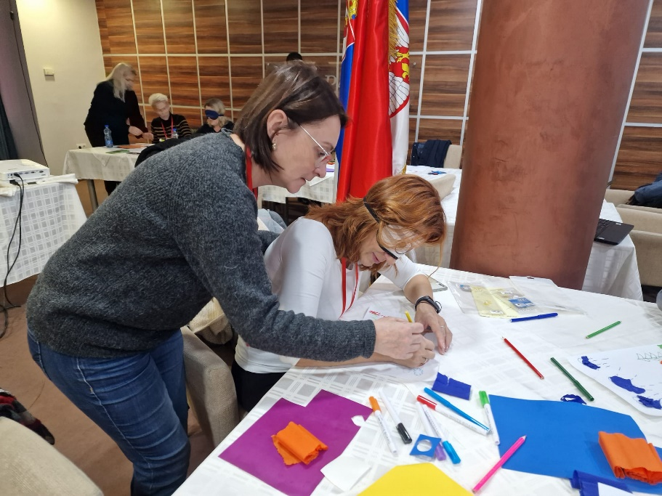
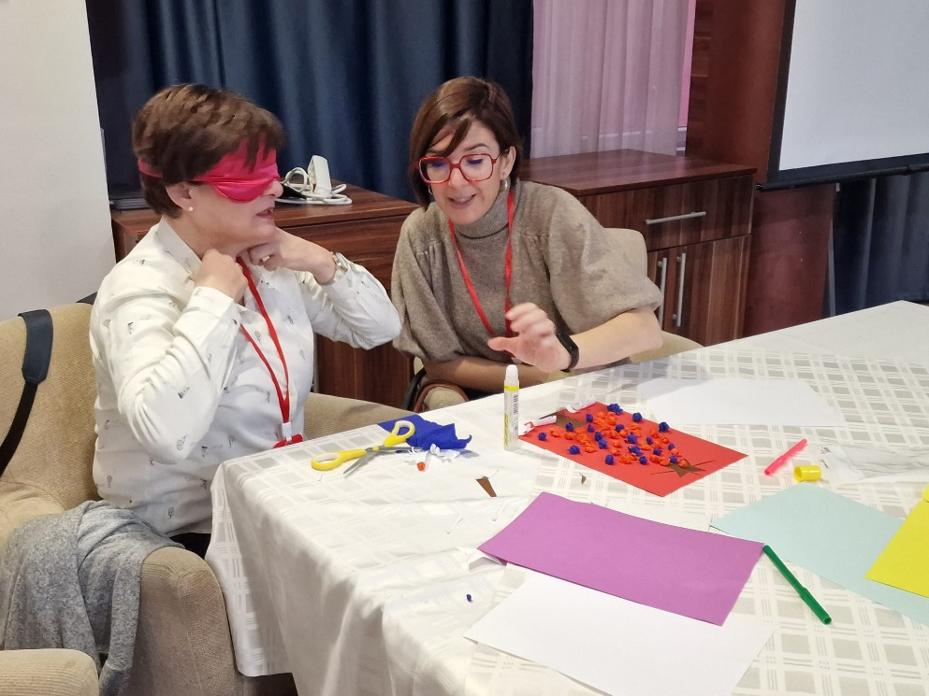
Environmentálna výchova a inklúzia
Defektologistka Katarina Mirjanic- prezentácia a workshop

Slide 11
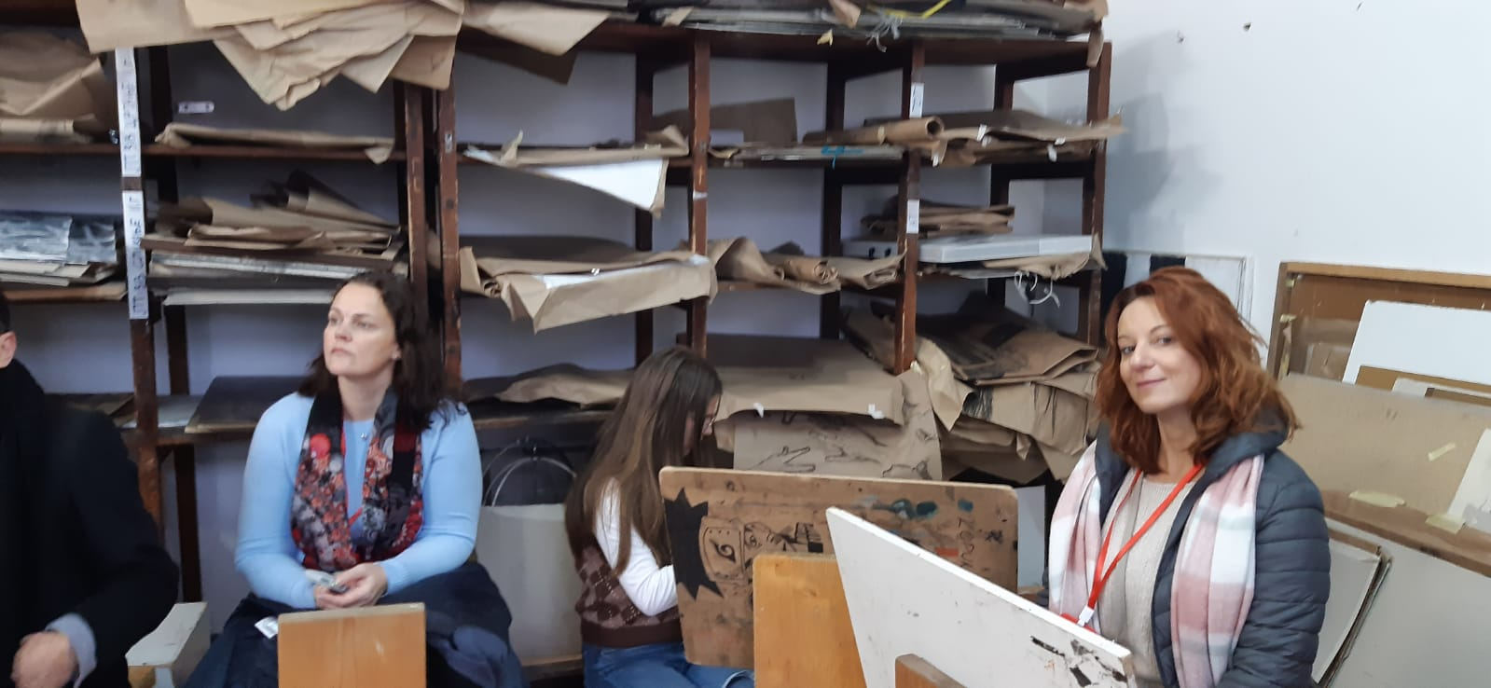
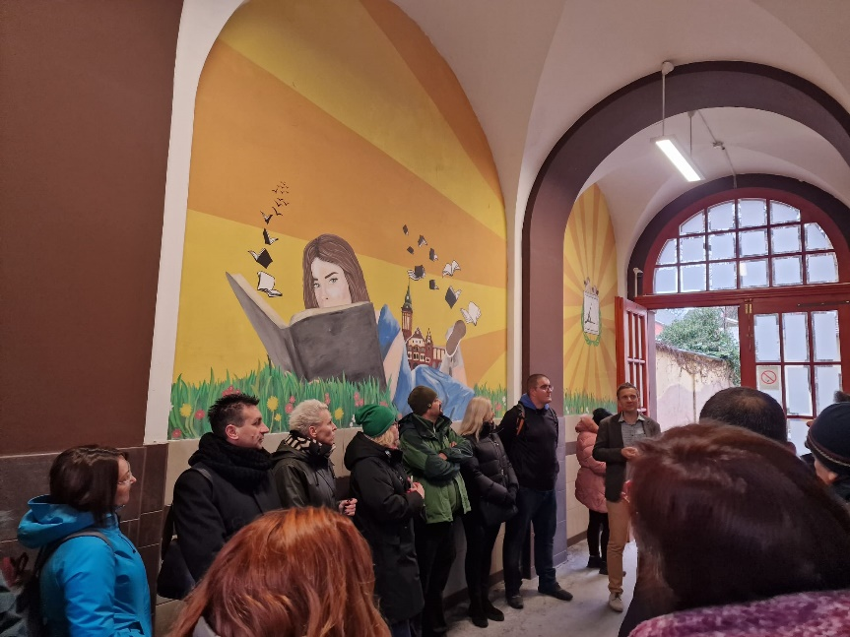
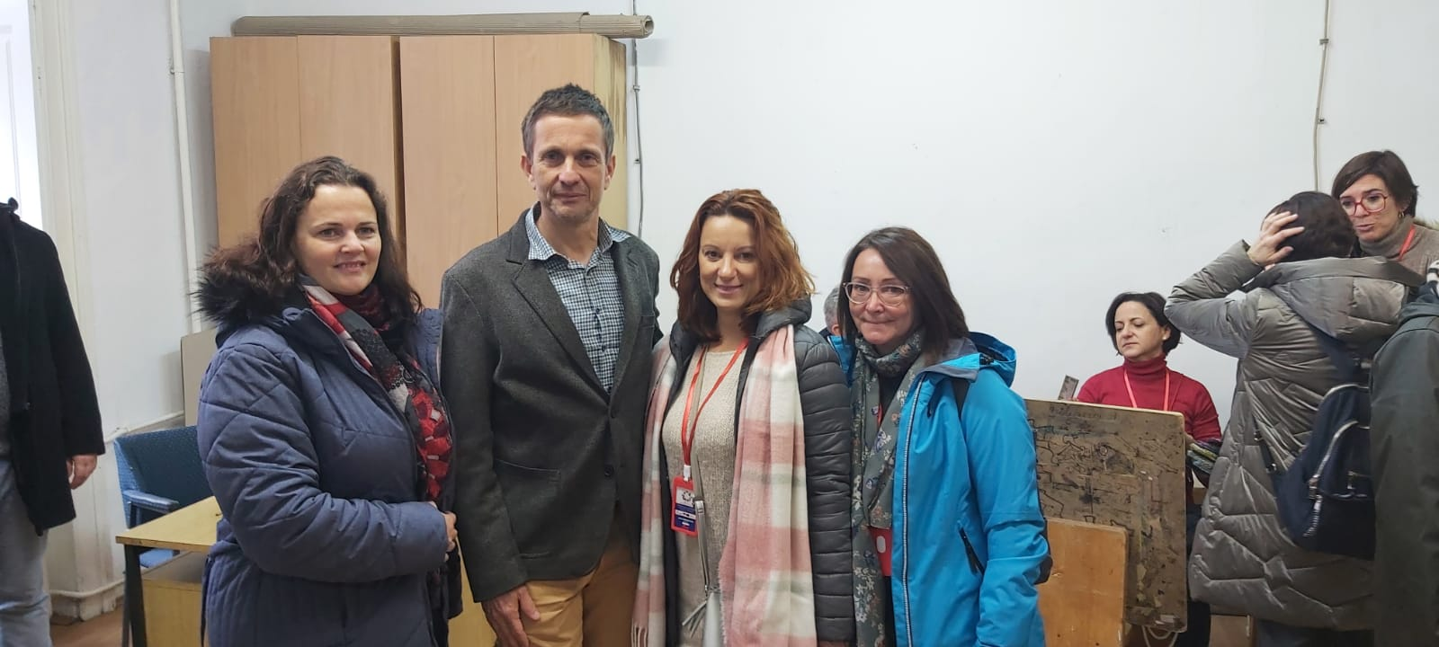
Návšteva Polytechnickej strednej školy Ivana Sariča
Učitelia a študenti participujú na projekte Erasmus+ s tematikou STEM a prezentujú svoje úspechy.

Slide 12
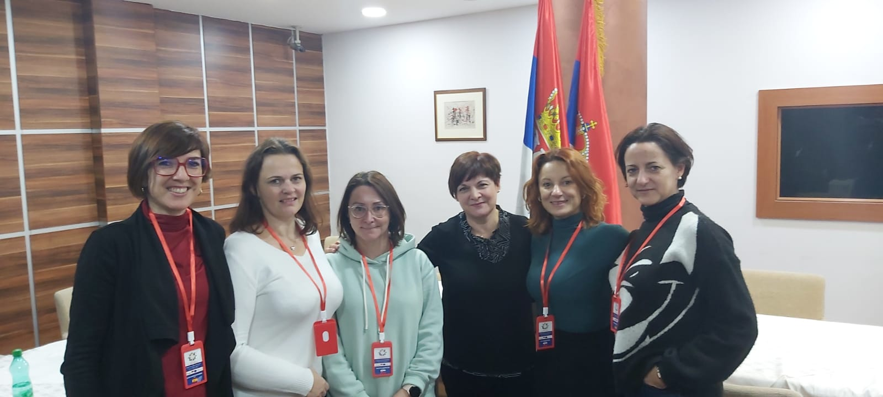
Ďakujem za pozornosť

